Slide 1
مَدِيْنَتِي

Slide 2
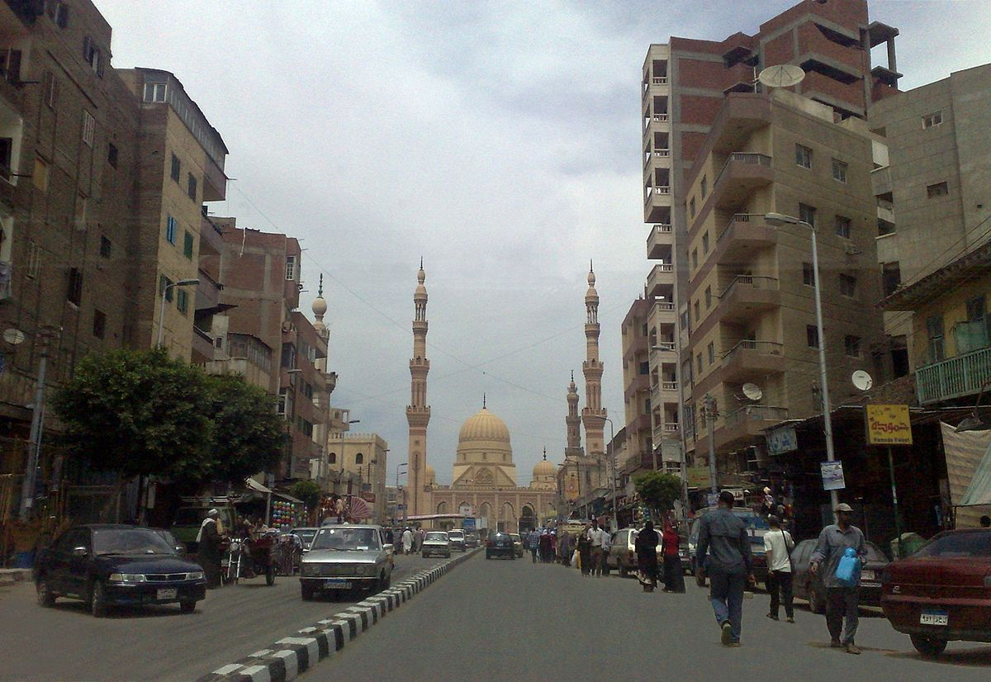
الأَهْدَافُ التَّعْليمِيَّةُ:
يُتَوقَّعُ منْكَ عزيزي التِّلميذ في نِهايةِ هذا الدَّرسِ أن تكونَ قادراً على :
١ - قراءةِ الدَّرس قراءَةً صحِيحَةً ومُعَبِّرةً مراعياً المدودَ والحركاتِ .
٢ - اِختِيارِ المعنى الصَّحيحِ للْكَلمَاتِ الجديدةِ .
٣ - ربْطِ بَعض المُفرداتِ بمرَادفاتِها وأخْرى بأضْدَادِها .
٤- اِسْتِخدامِ الـ (س – سوف ) مَعَ الْفِعْلِ المضَارعِ .

Slide 3
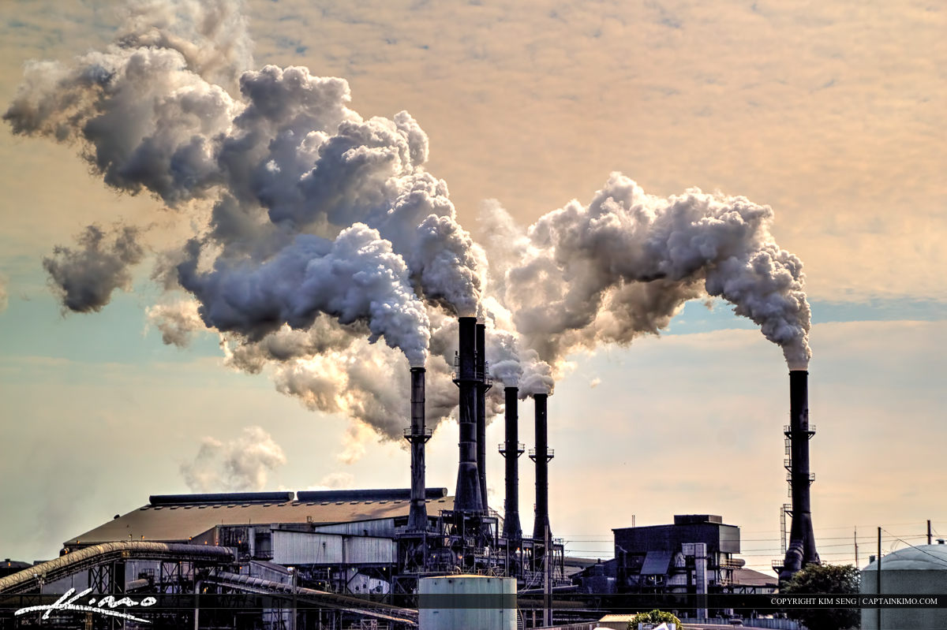
مدينتي
يـَــــلُــفُّ المَــــدِيـــــنَـــــــــةْ دُخـَــــانُ المصَـــانـِــعْ
تَمُوتُ السَّكِينَةْ بِصَخْبِ الشَّوَارِعْ
فَمِنْ صَوْتُ شَارٍ إِلَى صَـــــوتِ بَــــائِــــــــــعْ

Slide 4
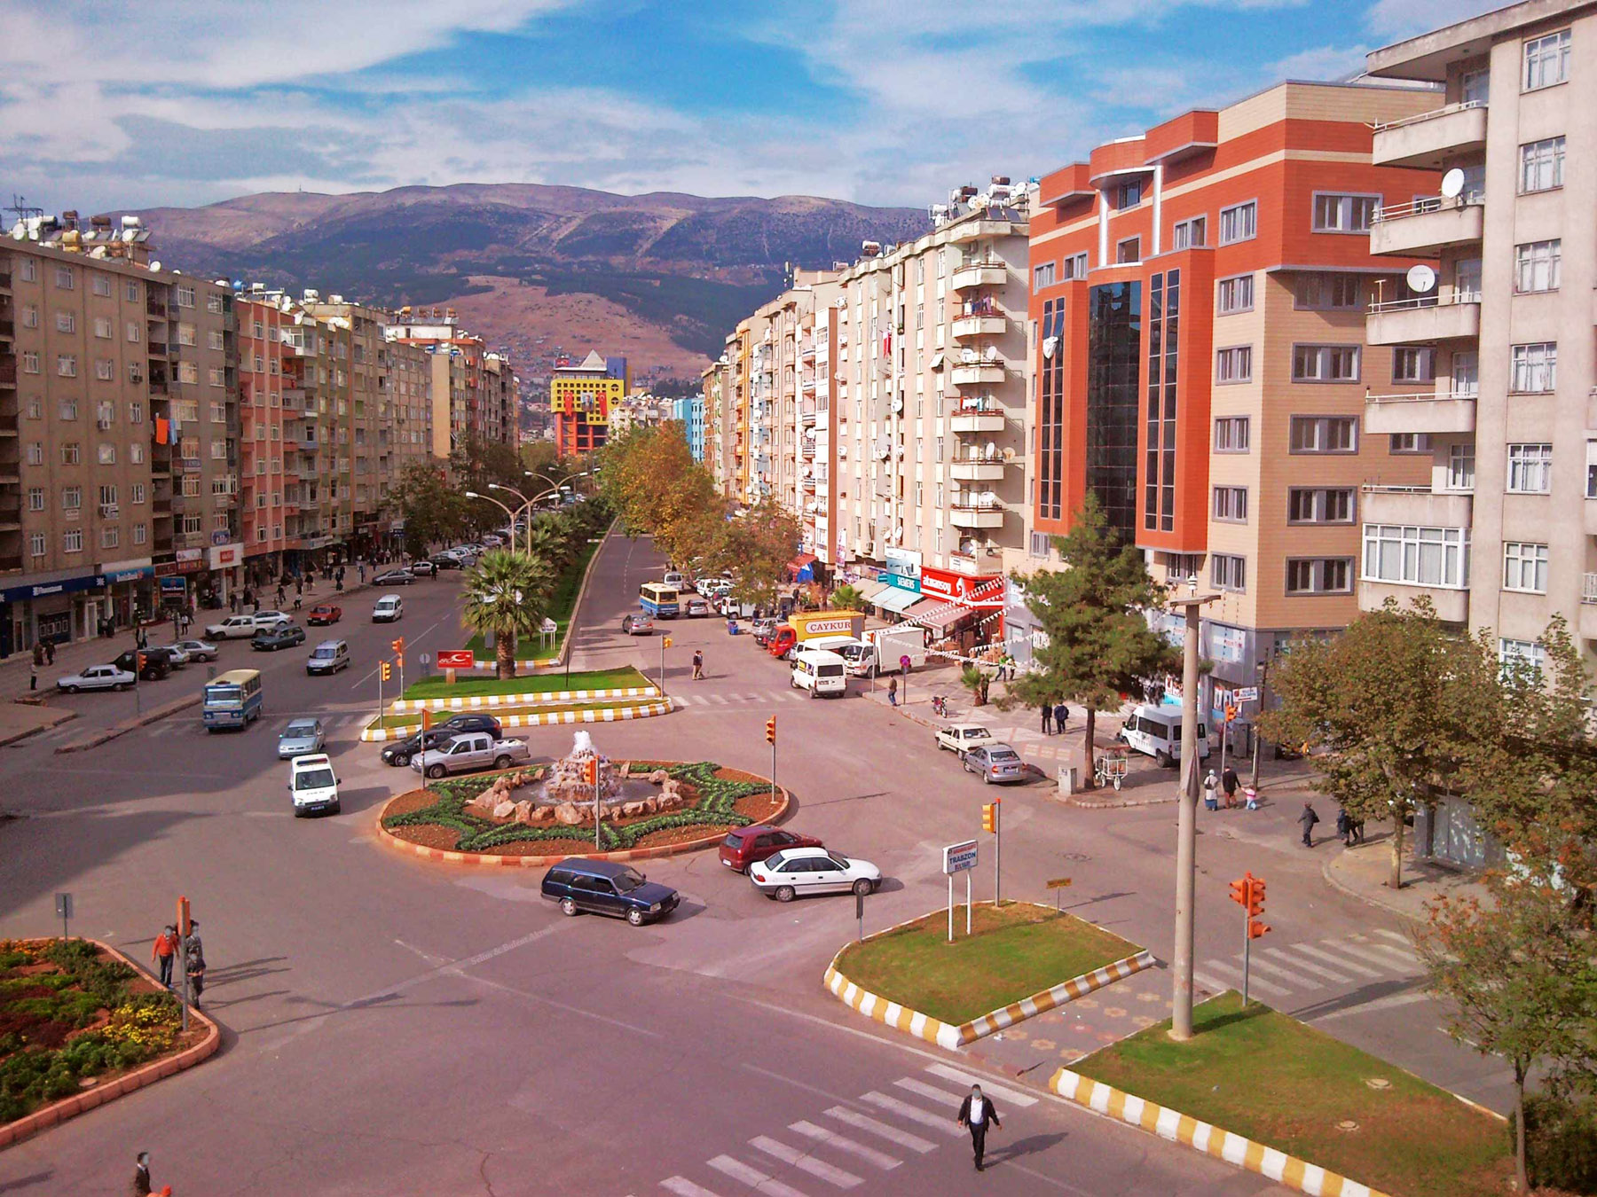
و بـــُــــــوقٌ تـــَــــــعــَـــــــالــَـــــــــــــى يَشُــــــــــقُّ المَسَـــــامِــــــعْ
تَمُرُّ الْحَياةُ علَى عَجَلِ بِلا كَسَلٍ ، وَلَا مَلَلِ
وَتَزْهُو المَدِينَةُ بِالْعَمَلِ وَتَكْـــبُرُ تَكْـــبُرُ بِالأَمَلِ

Slide 5
مَعانِي الكَلِماتِ :
صَخَب
السَّكِينَة
يلُفُّ
.
الكلمةُ
مَعْنَاهَا
ضَجِيج
الهُدُوء
يُغَطِّي

Slide 6
فِكَرُ الدَّرْسِ :
.
* يسودُ المدينَةَ دُخانُ المَصَانعِ وضَجيجُ الشَّوارِعِ.
* تَتَعالَى في المدينَةِ أصْواتُ الباعةِ وأبْواقُ السَّيَّارَاتِ.
* حياةُ المدينَةِ تَضُجُّ بالعَملِ ولا تَعْرِفُ المَلَلَ.

Slide 7
غَلْقُ الدَّرْس :
توجيهُ الأهلِ لمساعدةِ أبنائِهم في تحضيرِ الدَّرسِ و إنجازِ المطلوبِ في ورقةِ العملِ المرفَقَةِ .
توجيهُ التَّلاميذِ لقراءَةِ الدَّرسِ وحلِّ التَّقييمِ ومُشاركتِه
مع معلَّميهم.
ختاماً : أيُّها الأبْناءُ حتَّى نُخفِّفَ منَ الآثارِ السَّلْبيَّةِ النَّاتجة عن
الازدحامِ وكثافَةِ السُّكانِ في المُدُنِ
لابُدَّ من المحَافظةِ على النَّظافَةِ
والحَدِّ من مُسَبِّباتِ التَّلوُّثِ
بِأَنْواعِهِ قَدْرَ ما نَسْتَطِيعُ .

